Slide 1

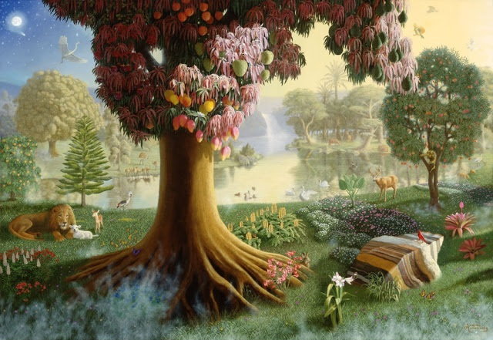
Bóg stworzył świat

Slide 2
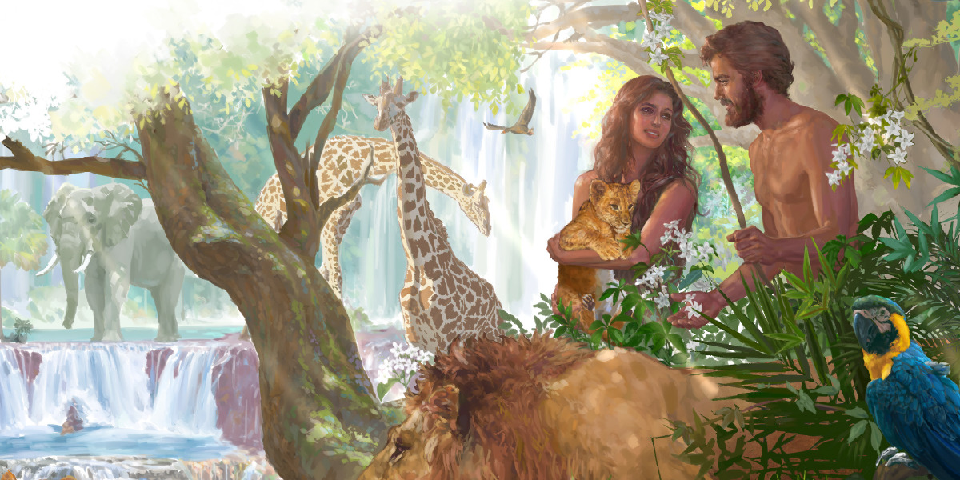
Bóg stworzył człowieka

Slide 3
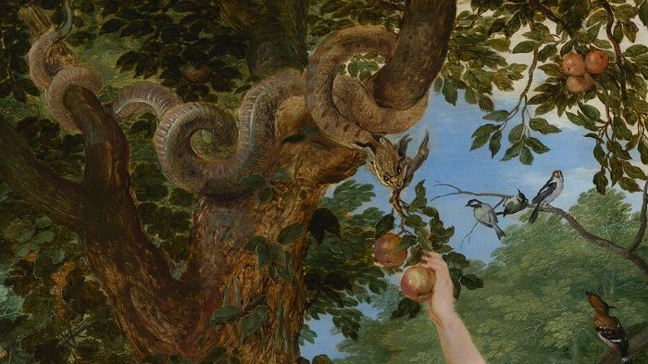
Grzech

Slide 4
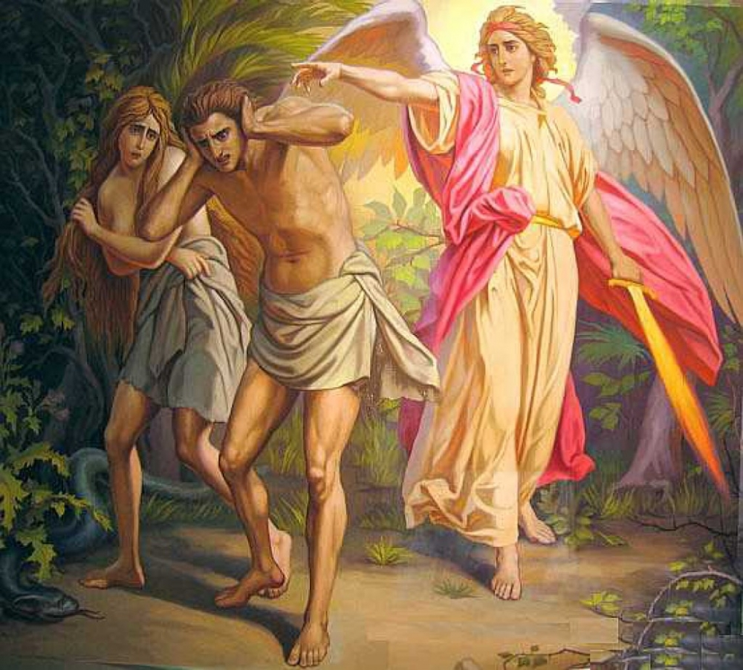
Wygnanie i obietnica

Slide 5

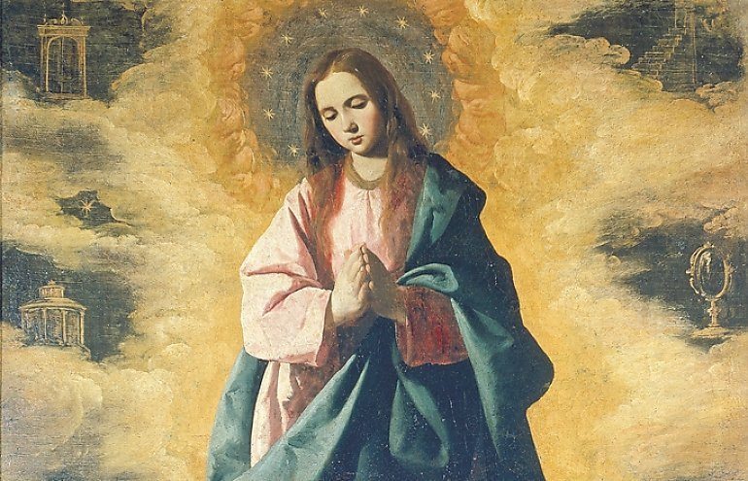
Nowa Ewa
Maryja

Slide 6
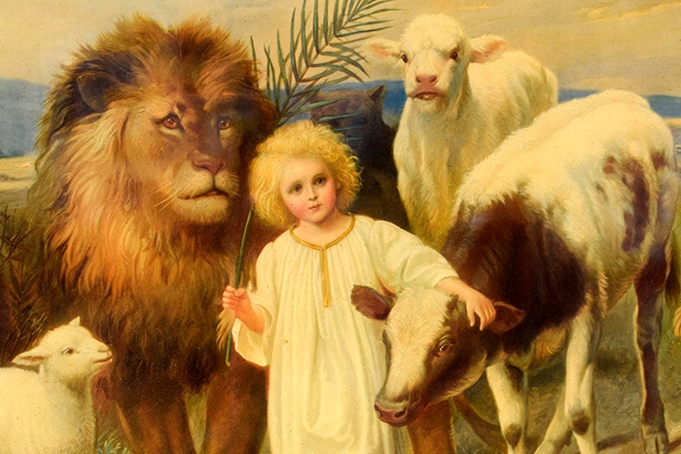
Nowy Adam - Jezus

Slide 7
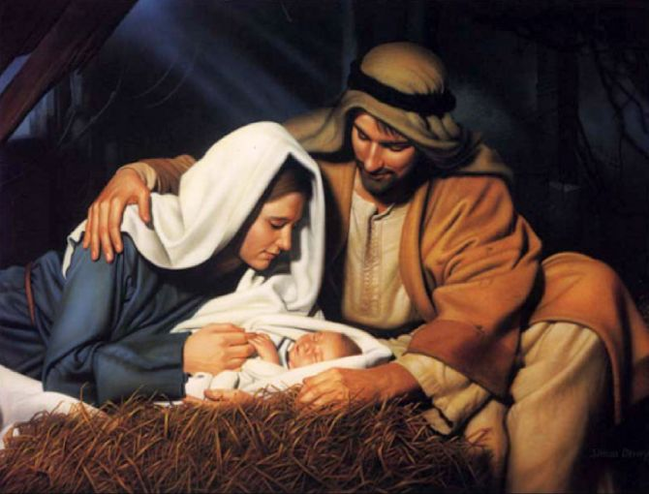
Narodzenie Jezusa

Slide 8
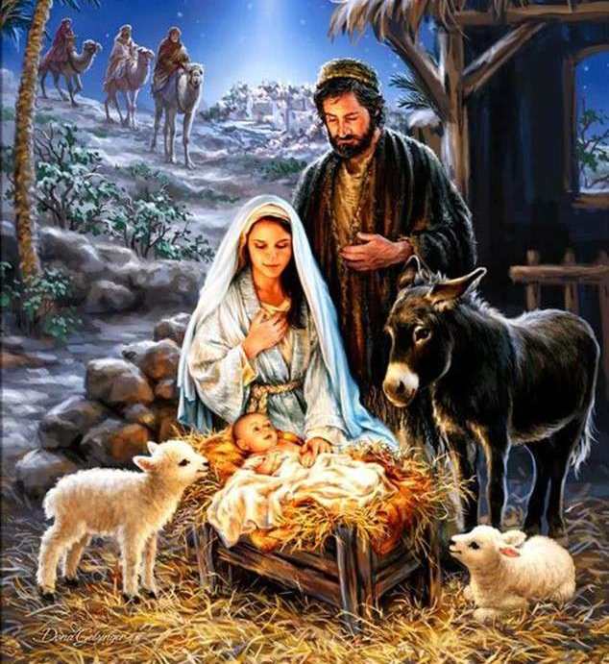
Zwierzęta

Slide 9
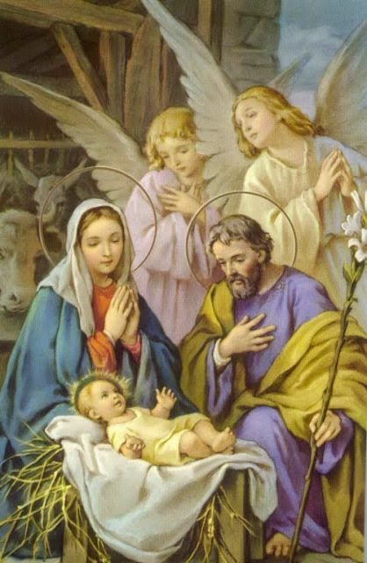
Aniołowie

Slide 10
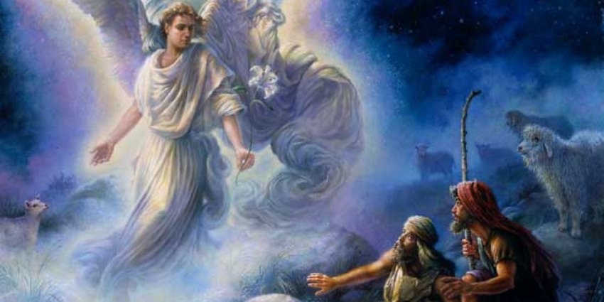
Nowina

Slide 11
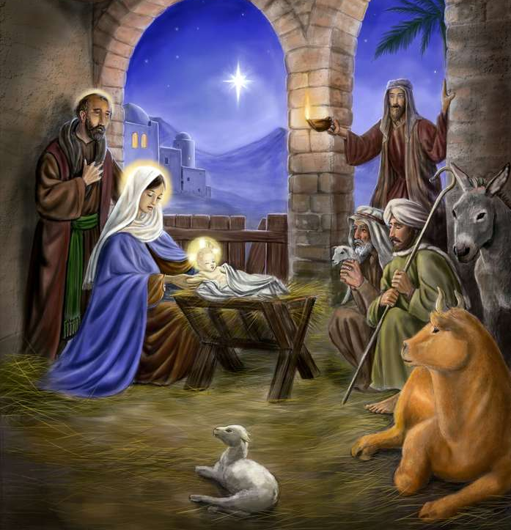
Pasterze

Slide 12
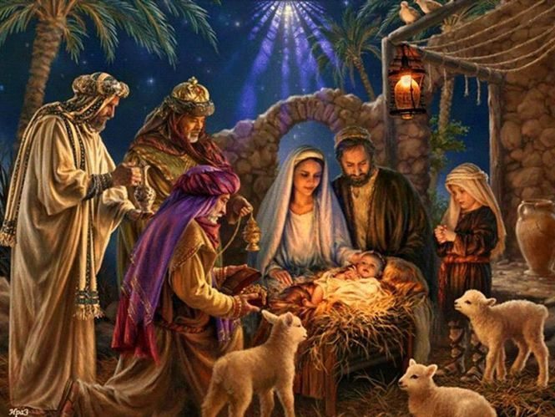
Mędrcy

Slide 13
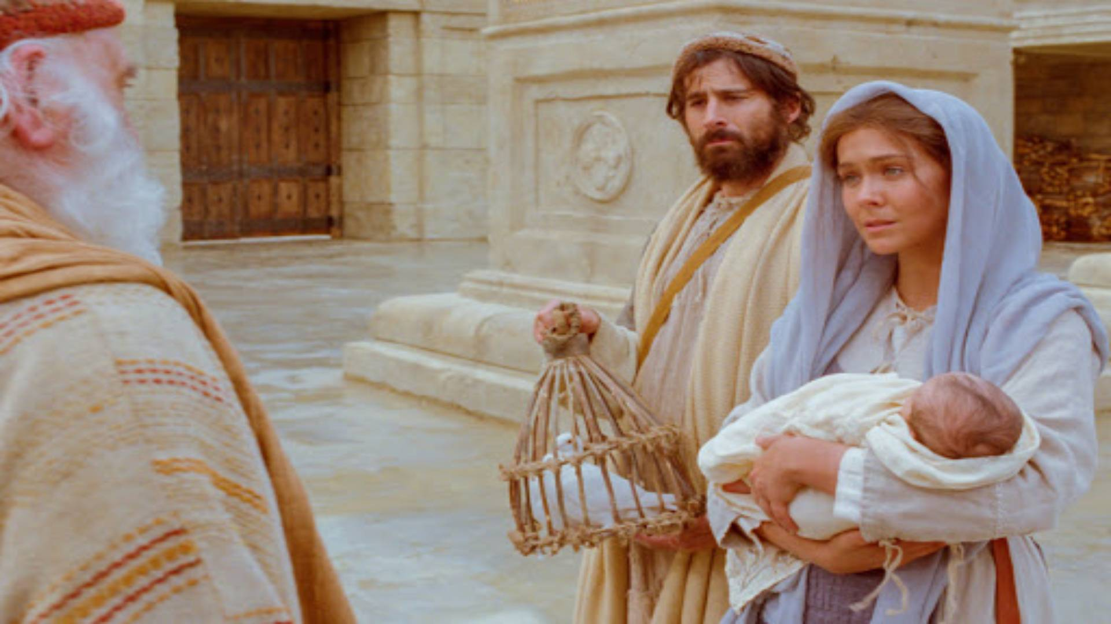
Ofiarowanie po 40 dniach

Slide 14
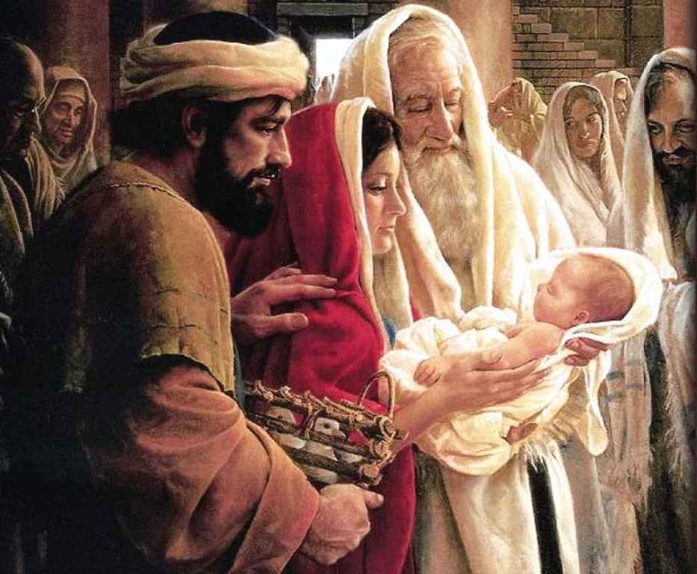
Symeon

Slide 15
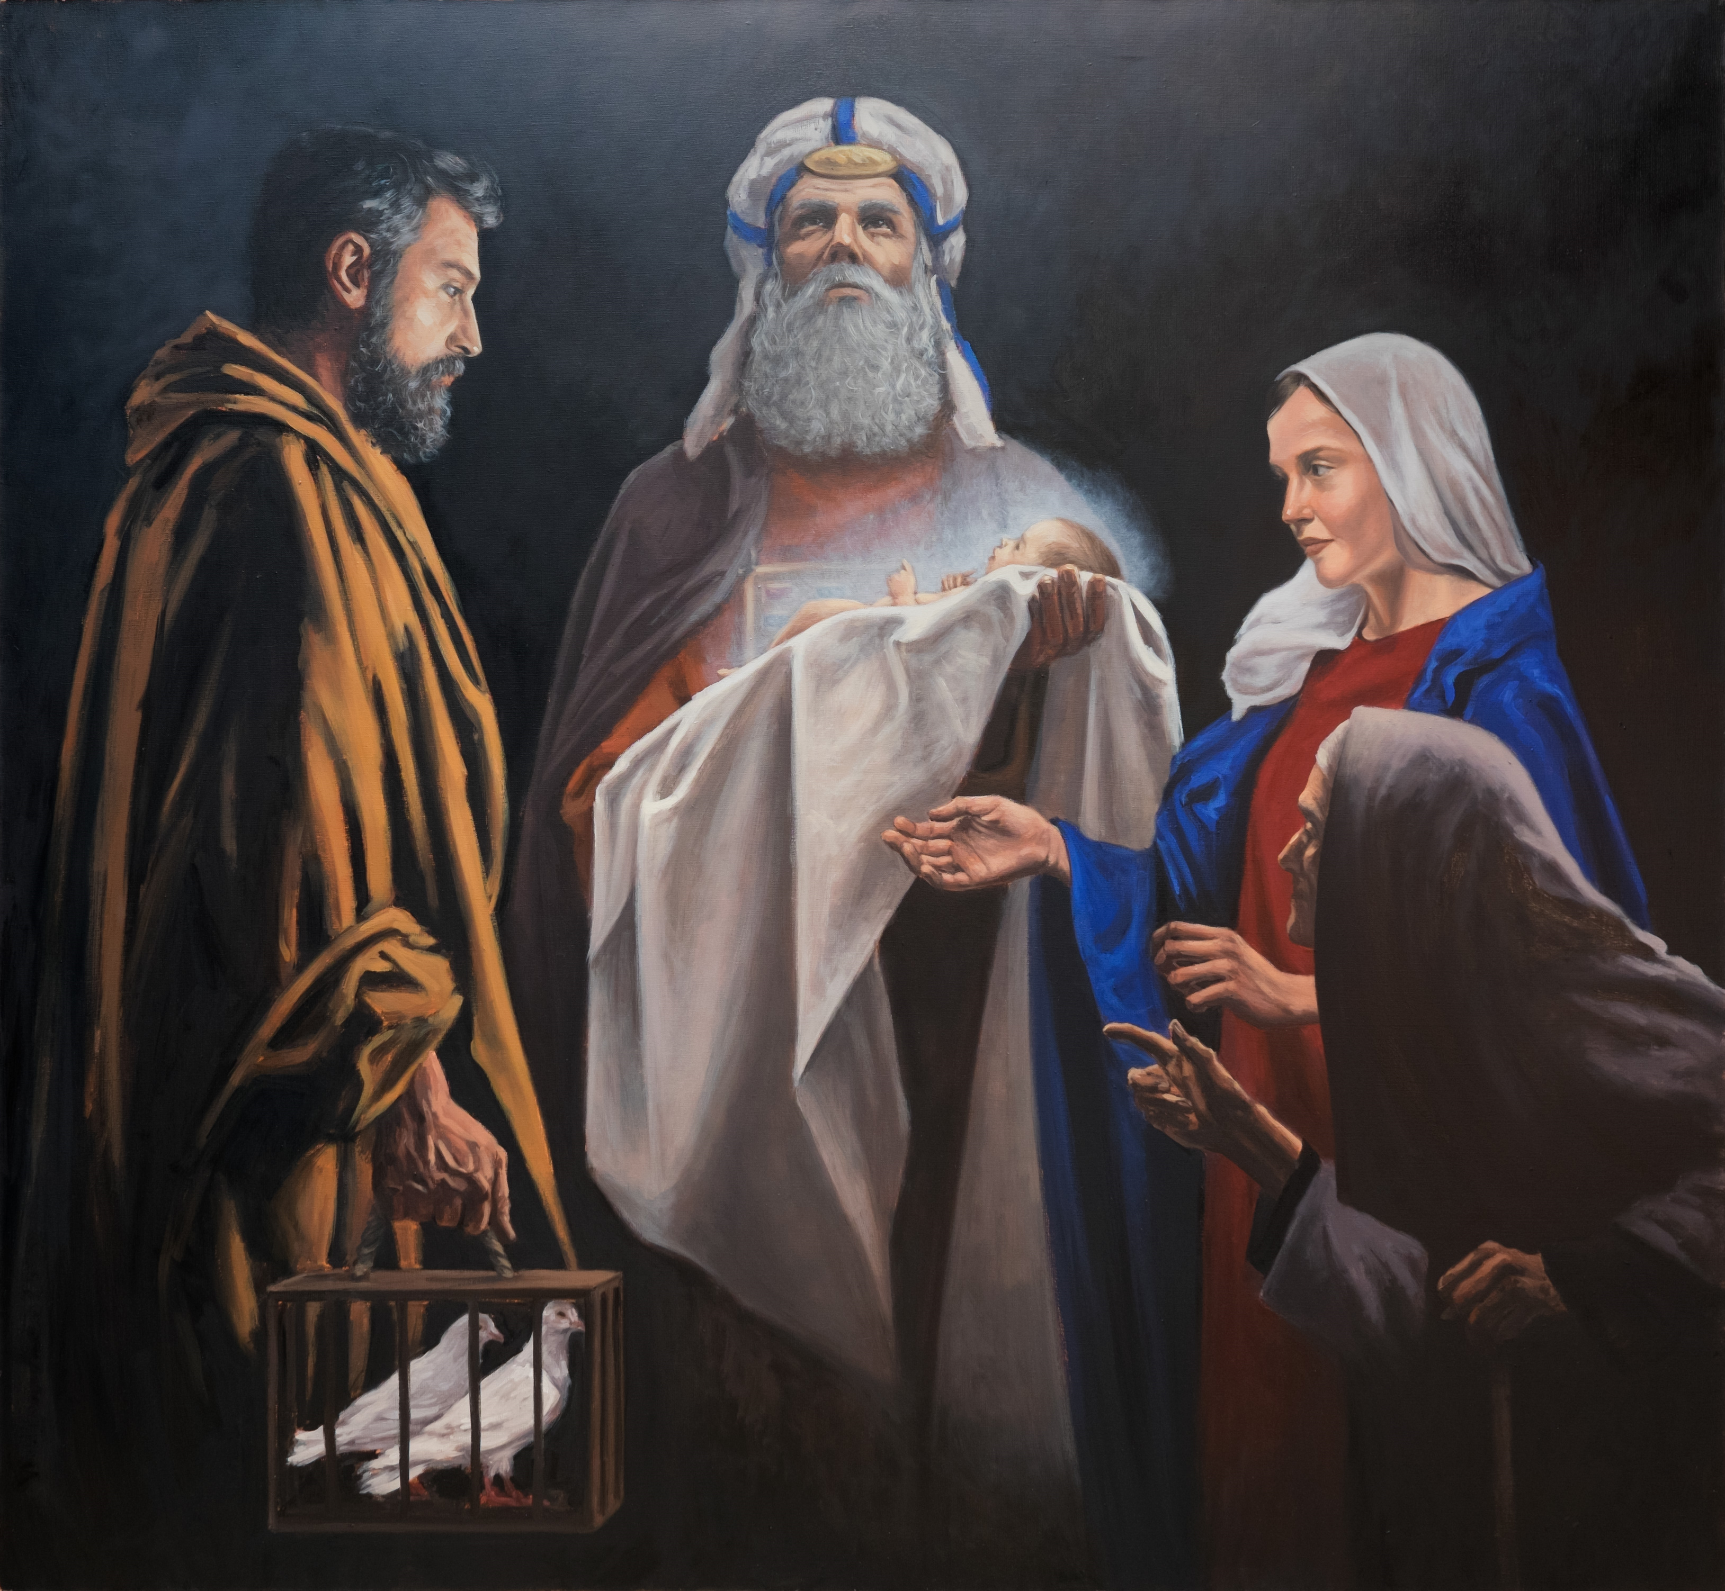
Anna

Slide 16

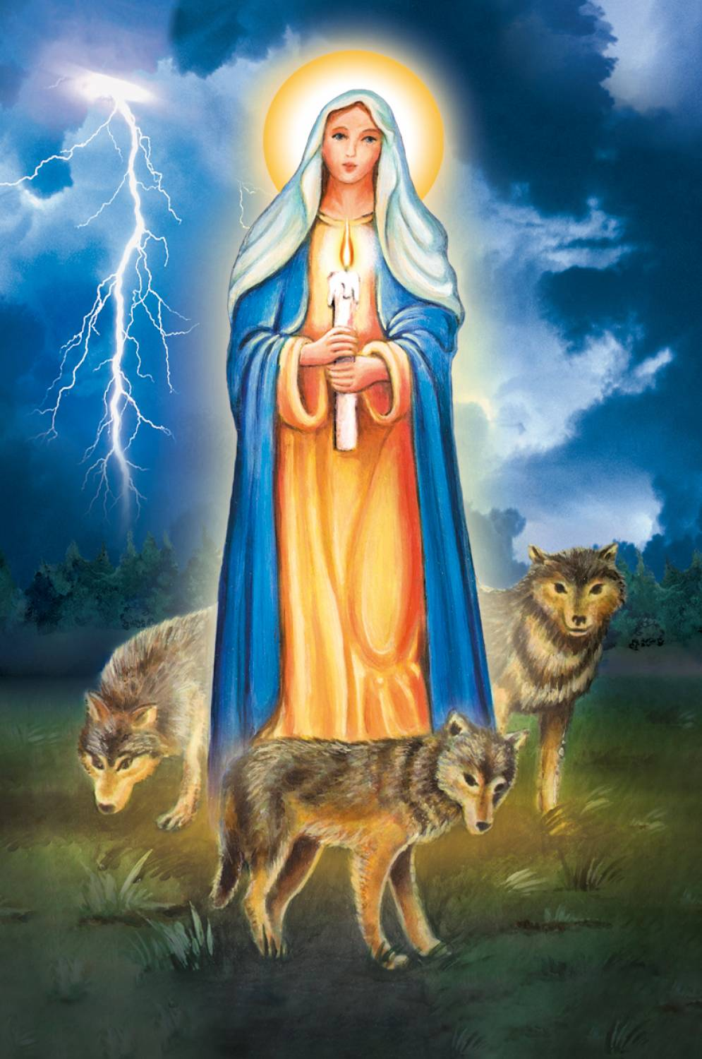
Gromniczna
Matka Boża

Slide 17
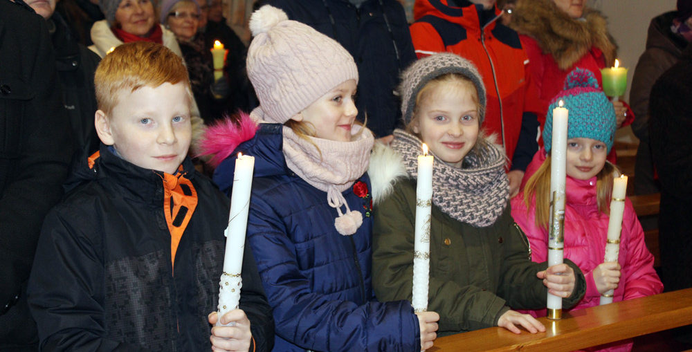
Matki Bożej Gromnicznej
Ofiarowanie Pańskie

Slide 18
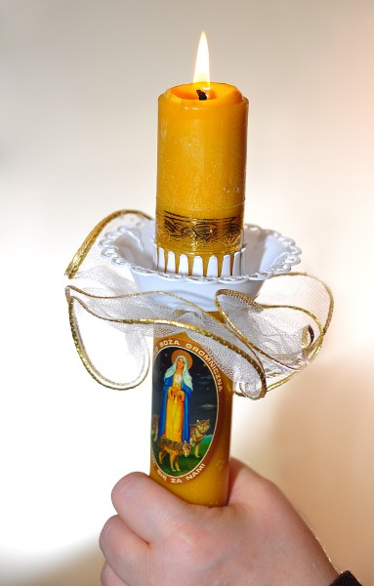
Maryja sprowadziła na ziemię niebiańskie Światło -JEZUSA. Ona nam daje Jezusa, aby ON Światło świata
obronił nas od wszelkiego zła.
Dlatego często brano do ręki gromnice, zwłaszcza
kiedy groziło jakieś niebezpieczeństwo i śmierć.
Dawniej nie było piorunochronów i burze były bardzo niebezpieczne, a zwłaszcza pioruny, które zapalały
i niszczyły głównie drewniane domy. Właśnie od nich miała strzec domy świeca poświęcona w święto
Ofiarowania Chrystusa. Zwykle była ona pięknie przystrajana i malowana. W czasie burzy zapalano ją
i stawiano w oknach, by prosić Maryję o ochronę.
Gromnicę dawano do ręki również tym którzy umierali, czyli konającym, aby ochronić ich przed złymi duchami, którzy chcieli ich dusze zabrać do piekła.
Od dnia 2 lutego kończy się w Polsce okres śpiewania kolęd, w kościołach i w domach rozbieramy szopki
i choinki - kończy się tradycyjny okres Bożego Narodzenia

Slide 19
Jezus
Światłość świata
Gromnica
Obrona przed złem

Slide 20
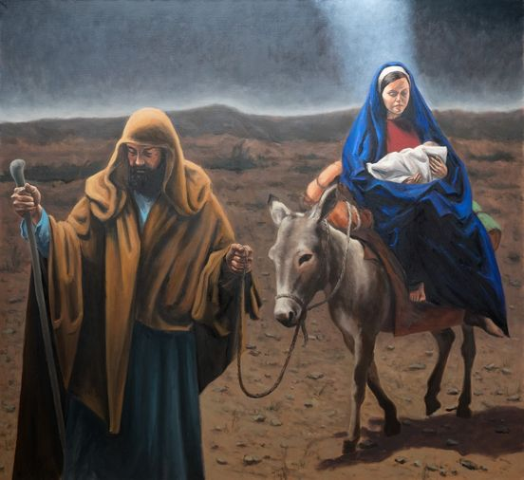
Ucieczka do Egiptu

